Slide 1
4
4
3
3
*সকলকে শুভেচ্ছা*
2
2
1
1
2
3
4
1
0
1
2
3
4
5
6
7
1
2
3
0

Slide 2
পরিচিতি
বরুণ দেবনাথ
সহকারি শিক্ষক (আইসিটি)
হারতা স্কুল এন্ড কলেজ
হারতা, বরিশাল।
ইমেইলঃ barundebnath2@gmail.com
মোবাইলঃ ০১৭40629386
বিষয়ঃ গণিত
অধ্যায়ঃ নবম
শ্রেণীঃ সপ্তম

Slide 3
লক্ষ্য করঃ
A
অতিভুজ
সমকোণী ত্রিভুজ
B
সমকোণ
C
সমকোণ সংলগ্ন একটি বাহু

Slide 4
আজকে যা শিখতে পারবেঃ
লম্ব কী তা ব্যাখ্যা করতে পারবে।
কোনো সমকোণী ত্রিভুজের অতিভুজ ও অপর একটি বাহু দেওয়া আছে , ত্রিভুজ আঁকতে পারবে।
প্রদত্ত উপাত্ত হতে কম্পাস ও রুলারে সাহায্যে ত্রিভুজ আঁকতে পারবে।

Slide 5
9
লক্ষ্য করঃ
100
90
80
110
80
110
70
120
70
120
60
130
60
130
50
50
140
140
40
40
150
150
30
30
160
160
20
20
170
$$90°$$
$$90°$$
170
10
10
Barun
180
180
0
0
লম্বঃ একটি সরলরেখার ওপর অপর একটি সরলরেখা দন্ডায়মান হবার ফলে যদি উৎপন্ন সন্নিহিত কোনদ্বয়ের মান সমান হয় অর্থাৎ ৯০ ডিগ্রি , তাহলে একটি সরলরেখাকে অপর সরলরেখাটির ওপর লম্ব বলা হয়।

Slide 6
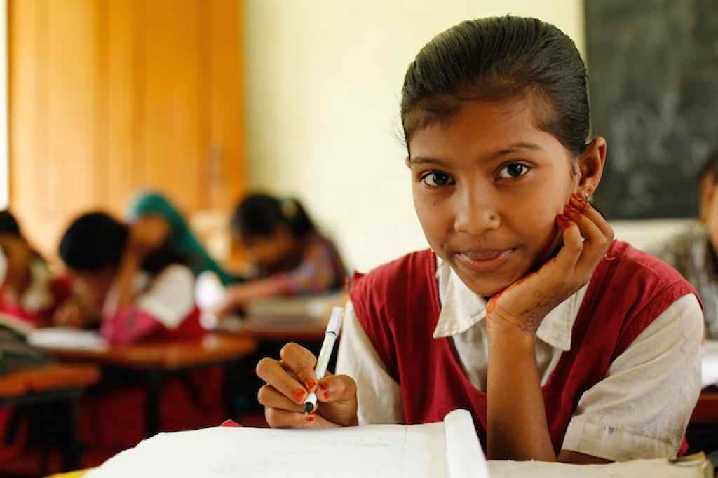
একক কাজঃ
লম্বের সংজ্ঞা লিখ ।
একটি লম্ব এঁকে দেখাও।

Slide 7
সমকোণী ত্রিভুজের অতিভুজ ও অপর একটি বাহু দেওয়া আছে , ত্রিভুজ আঁকতে পারবে। ( সম্পাদ্য: ৫ )
a
b
বিশেষ নির্বচনঃ মনে করি, একটি সমকোণী ত্রিভুজের অতিভুজ a ও অপর এক বাহু b দেওয়া আছে। ত্রিভুজটি আঁকতে হবে।

Slide 8
a
অঙ্কণের বিবরণঃ
b
E
যে কোন রশ্মি BD হতে b এর সমান করে BC কেটে নিই।
A
BC রেখার B বিন্দুতে BE লম্ব আঁকি।
C কে কেন্দ্র করে a এর সমান ব্যাসার্ধ নিয়ে BE রেখার উপর একটি বৃত্তচাপ আঁকি, যেন এটি BE - কে A বিন্দুতে ছেদ করে। A ও C যোগ করি।
0
1
2
0
3
1
4
2
5
3
6
4
7
5
6
7
a
 তাহলে, $⊿ABC$ -ই উদ্দিষ্ট ত্রিভুজ।
B
b
C
D
0
1
2
3
4
5
6
7

Slide 9
দলীয় কাজঃ
a
p
প্রদত্ত সমকোণী ত্রিভুজের অতিভুজ p ও অপর একটি বাহু a দেওয়া আছে , ত্রিভুজ আঁকতে পারবে।

Slide 10
মূল্যায়ন
সমকোণী ত্রিভুজের সমকোণ ভিন্ন অপর একটি কোণ ৫০ ডিগ্রি হলে অপর কোণটি কত ডিগ্রি?

গ) ৯০ ডিগ্রি
ঘ) ৫৫ ডিগ্রি
ক) ৪০ ডিগ্রি
খ) ৫০ ডিগ্রি
পরস্পর ছেদী দুইটি সরল রেখায় কয়টি একান্তর কোণ থাকে -

গ) ৩ টি
ঘ) ১ টিও না
ক) ১ টি
খ) ২ টি
একটি সমদ্বিবাহু ত্রিভুজের সমান সমান প্রত্যেকটি কোণ ৫০ডিগ্রি হলে অসমান কোণটি কত ডিগ্রি?
গ) ৯৫ ডিগ্রি

ক) ৬০ ডিগ্রি
খ) ৭৫ ডিগ্রি
ঘ) ৬৫ ডিগ্রি
একটি কোণ ৬০ ডিগ্রি হলে এর পূরক কোণ কত ডিগ্রি?

গ) ৮০ ডিগ্রি
ঘ) ৪৫ ডিগ্রি
ক) ২৫ ডিগ্রি
খ) ৩০ ডিগ্রি
Notes:
অ

Slide 11
বাড়ির কাজঃ
সৃজনশীল প্রশ্নঃ
একটি সমকোণী ত্রিভুজের অতিভুজ ৫ সে.মি.ও অপর একটি বাহু ৪ সে.মি.
ক. অতিভুজ কাকে বলে?
খ. উদ্দীপকের আলোকে ত্রিভুজটি আঁক।
গ. অঙ্কনের বিবরণ দাও।

